Slide 1
Hva vil det si å være studieforberedt?
Akademisk skrivesenter,
Universitetet i Oslo
www.ub.uio.no/skrivesenter

Slide 2
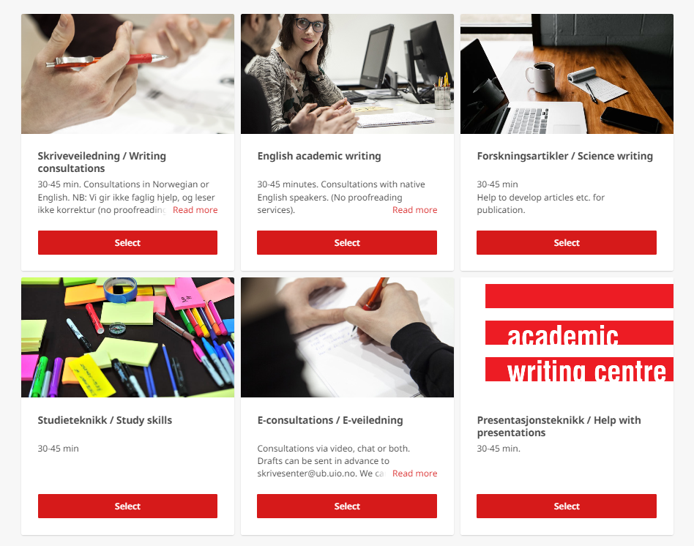
www.ub.uio.no/skrivesenter

Slide 3
Nye studenter lurer på …
Kommer jeg til å klare det?
Har jeg drøftet?
Hvordan kan jeg vite det?
Skriver jeg akademisk nok?
Teknikaliteter,
spesielt referanser
og personlig pronomen:
Kan jeg skrive ‘jeg’?
Er jeg en bra nok student?

Slide 4
Fra videregående til høyere utdanning: satt på spissen
Videregående
Vise at du har lest / forberedt deg
Få med mest mulig
Skriver til læreren
Forhåpentligvis har du forstått
Argumentere for og imot
Oppgi kilder
Universitetet
Ikke ta med alt, men velge det vesentligste
Svare på oppgaven
Vise at du har forstått og kan prioritere
Bruke begreper, argumentere, drøfte og ta stilling (ikke bare for og imot)
Større krav til språklig klarhet
Stoffet skal forklares → Bruk bare ord og uttrykk du forstår selv
Gå i samtale med kildene

Slide 5
Fra hvordan til hvorfor (ytre vs indre motivasjon)
Fagene som en uendelig samtale:
Vi er interesserte i dine faglig begrunnede meninger
Kildehenvisninger dreier seg ikke først og fremst om kontroll, men gir andre anledning til å lese mer
Overfokus på teknikaliteter: Siden det nå er mulig å kopiere referansen, er det kanskje ingen grunn til å lære seg APA?
Oppstyltet språk: det viktigste er å forklare for en leser, ikke å skrive ‘fint’
Plagiatspørsmålet: gjengi versus bruke

